Slide 1


Саянский стиль
Ищенко Елизавета
Гребнева Софья
Лазарева Алина
Аниева Милана

Slide 2

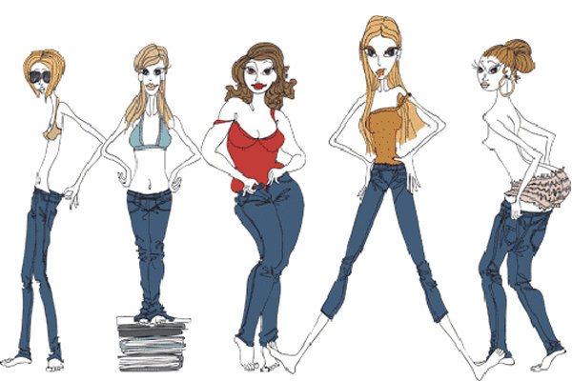

АКТУАЛЬНОСТЬ ПРОЕКТА
Подростки смогут элегантно одеваться и красиво двигаться

Slide 3
ЦЕЛЬ ПРОЕКТА
Развитие чувства гармонии в создании комплектов одежды и формирование индивидуального стиля, через создание и презентацию новой коллекции одежды на районных и краевых мероприятиях.

Slide 4
ЗАДАЧИ ПРОЕКТА
1.Разработка концепции коллекции и выполнения эскизов.
2.Подбор материалов для коллекции.
3.Изготовление коллекции одежды.
4.Демонстрации коллекции на мероприятиях различного уровня и участия в конкурсах.

Slide 5
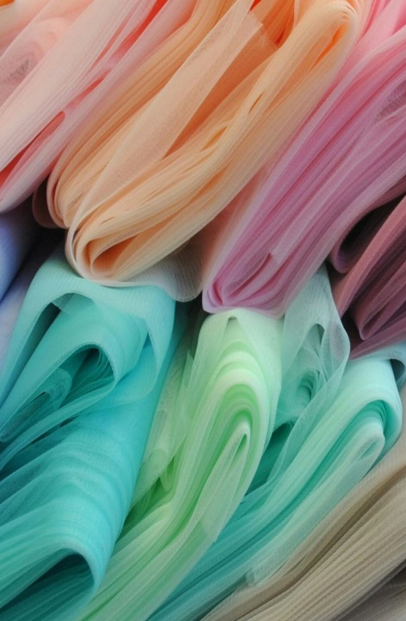
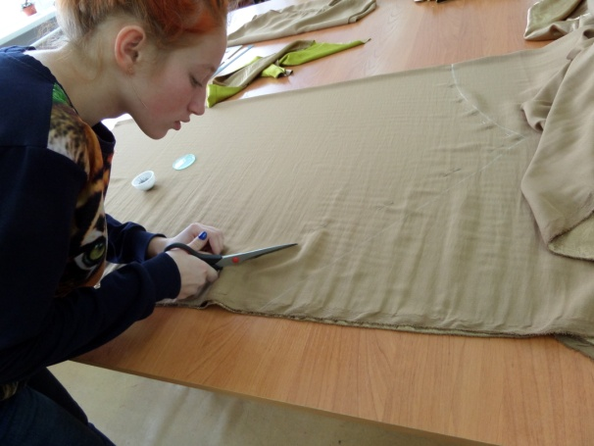
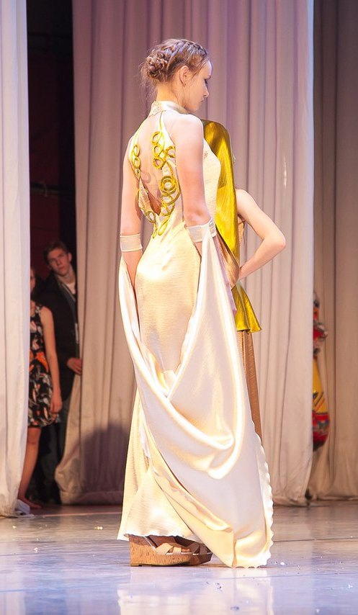
ПЛАН РЕАЛИЗАЦИИ ПРОЕКТА
Выполнение эскизов и подбор материалов
Изготовление коллекции одежды
Демонстрация коллекции

Slide 6
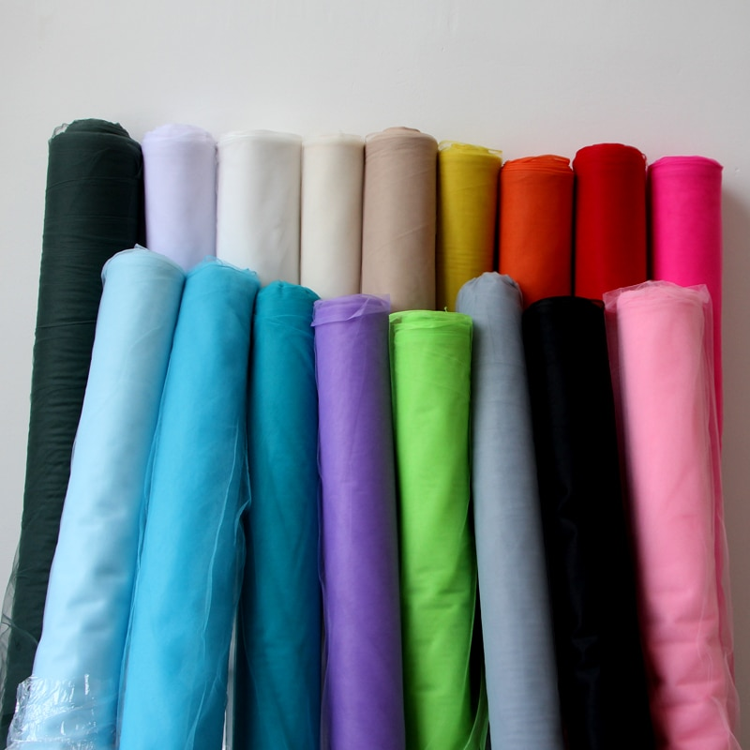
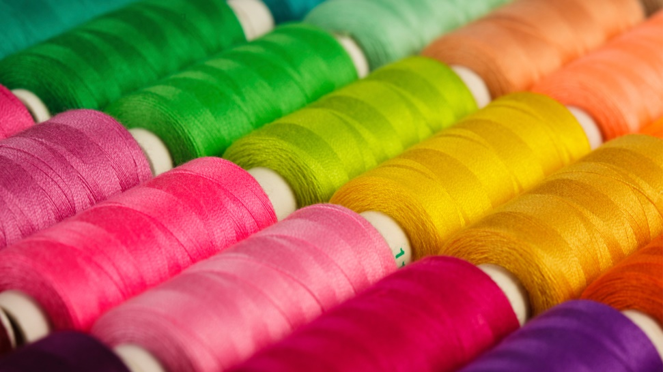
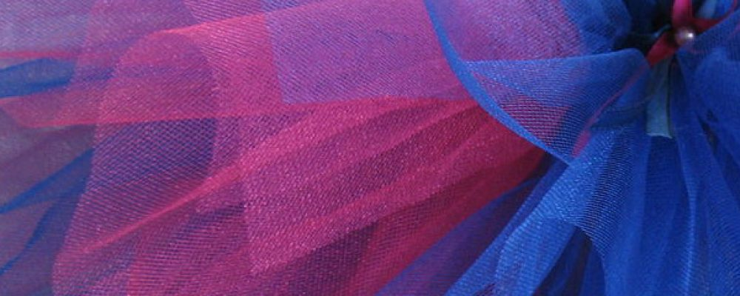
НЕОБХОДИМЫЕ РЕСУРСЫ
ИТОГО: 13 310 р.

Slide 7
РЕЗУЛЬТАТЫ ПРОЕКТА
Изготовлено 5 комплектов одежды;
Дефиле театра моды посмотрели более
400 человек;
Коллекция приняла участие в творческом конкурсе;
Учащиеся театра моды «Альтер-эго» получили опыт работы в профессиях индустрия моды;
Коллекция приняла участие в различных мероприятиях;
Театр моды пополняются новые участники;
Изготовлено коллекция одежды.

Slide 8
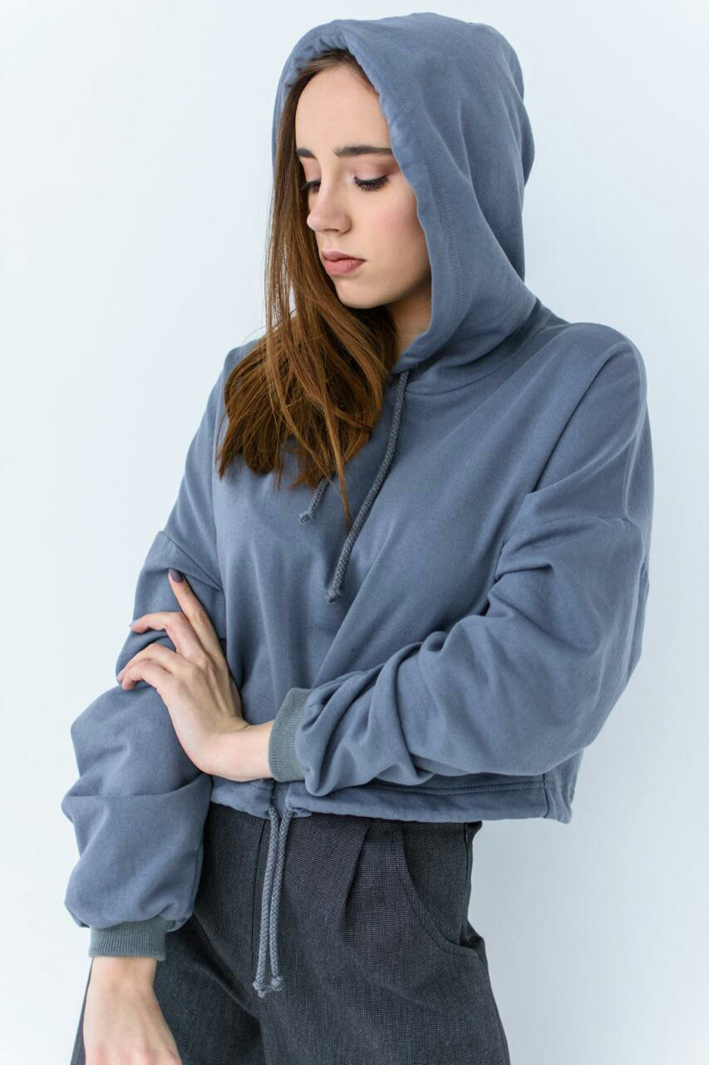
Лицо бренда китайской фирмы
Лещенко Алина

